Slide 1
Příklad na KZ

Slide 2
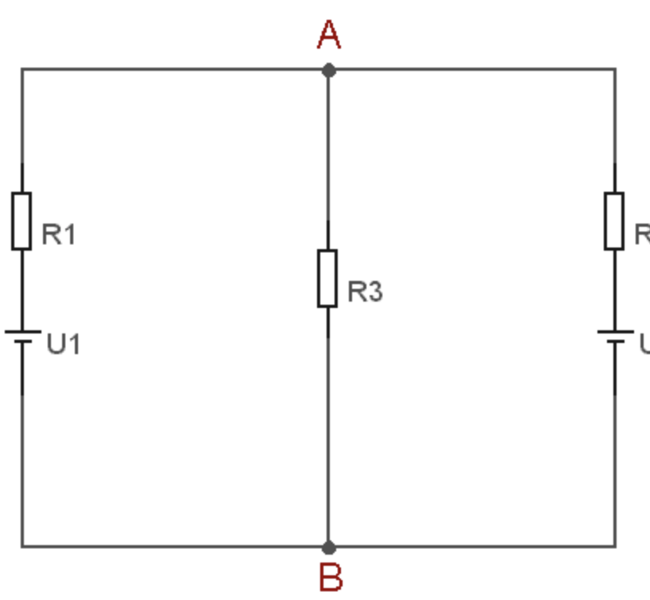
Máme elektrický obvod se dvěma bateriemi a třemi rezistory (obr. 1). Vypočtěte proudy tekoucí jednotlivými větvemi a napětí na jednotlivých rezistorech. (Postačí napsat rovnice obvodu pro I a II.KZ

